Slide 1
Teorie chyb a vyrovnávací počet 1
Téma č. 7: Vyrovnání měření zprostředkujících – přehled postupu vyrovnání, kontroly.
Formulace úlohy, postup výpočtu, směrodatné odchylky.
Příklady - vázaná síť.
Kontroly.
Analýza výsledků vyrovnání.

Slide 2
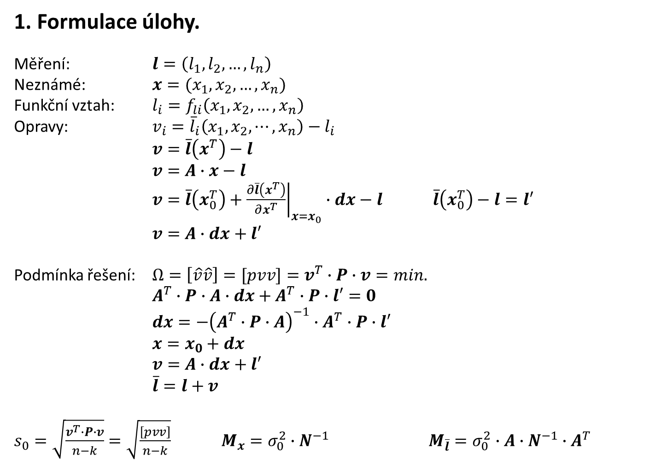
Teorie chyb a vyrovnávací počet 1
1. Formulace úlohy.
Měření: $l=\left(l_{1},l_{2},…,l_{n}\right)$
Neznámé: $x=(x_{1},x_{2},…,x_{n})$
Funkční vztah: $l_{i}=f_{li}\left(x_{1},x_{2},…,x_{n}\right)$
Opravy: $v_{i}={\overline{l}}_{i}\left(x_{1}, x_{2}, ⋯, x_{n}\right)−l_{i}$
$v=\overline{l}\left(x^{T}\right)−l$
$v=A∙x−l$
$v=\overline{l}\left(x_{0}^{T}\right)+{\left.\frac{∂\overline{l}\left(x^{T}\right)}{∂x^{T}}\right|}_{x=x_{0}}∙dx−l$ $\overline{l}\left(x_{0}^{T}\right)−l=l′$
$v=A∙dx+l′$
Podmínka řešení: $Ω=\left[\hat{v}\hat{v}\right]=[pvv]=v^{T}∙P∙v=min.$
$A^{T}∙P∙A∙dx+A^{T}∙P∙l′=0$
$dx=−{\left(A^{T}∙P∙A\right)}^{−1}∙A^{T}∙P∙l′$
$x=x_{0}+dx$
$v=A∙dx+l′$
$\overline{l}=l+v$
$s_{0}=\sqrt{\frac{v^{T}∙P∙v}{n−k}}=\sqrt{\frac{\left[pvv\right]}{n−k}}$ $M_{x}=σ_{0}^{2}∙N^{−1}$ $M_{\overline{l}}=σ_{0}^{2}∙A∙N^{−1}∙A^{T}$

Slide 3
Teorie chyb a vyrovnávací počet 1
2. Příklady.
Vázaná síť.

Slide 4
Teorie chyb a vyrovnávací počet 1
2. Příklady.
Vázaná síť s body určenými GNSS.

Slide 5
Teorie chyb a vyrovnávací počet 1
2. Příklady.
Vázaná síť s body určenými GNSS s kovarianční maticí.

Slide 6
Teorie chyb a vyrovnávací počet 1
3. Kontroly.
$A^{T}∙P∙v=0$
Dvojí výpočet oprav – kontrola linearizace (případně chyba $x_{0}±dx$)
$v^{I}=A∙dx+l′$
$v^{II}={\overline{l}(x}^{T})−l$.
(sigmové zkoušky).

Slide 7
Teorie chyb a vyrovnávací počet 1
4. Analýza výsledků vyrovnání.
Iterační výpočet
Sledování $s_{0}$
Sledování $dx$
Kontrola $s_{0}\sim σ_{0}$
Kontrola oprav

Slide 8
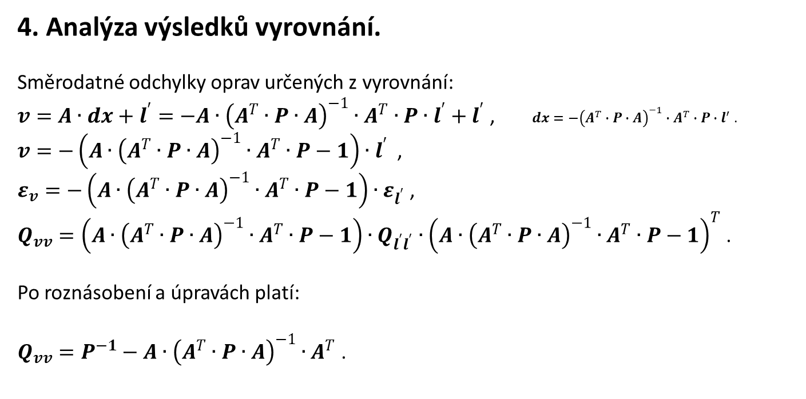
Teorie chyb a vyrovnávací počet 1
4. Analýza výsledků vyrovnání.
Směrodatné odchylky oprav určených z vyrovnání:
$v=A∙dx+l^{′}=−A∙{\left(A^{T}∙P∙A\right)}^{−1}∙A^{T}∙P∙l^{′}+l^{′}$ , $dx={−\left(A^{T}∙P∙A\right)}^{−1}∙A^{T}∙P∙l^{′}$ .
$v=−\left(A∙{\left(A^{T}∙P∙A\right)}^{−1}∙A^{T}∙P−1\right)∙l^{′}$ ,
$ε_{v}=−\left(A∙{\left(A^{T}∙P∙A\right)}^{−1}∙A^{T}∙P−1\right)∙ε_{l^{′}}$ ,
$Q_{vv}=\left(A∙{\left(A^{T}∙P∙A\right)}^{−1}∙A^{T}∙P−1\right)∙Q_{l^{′}l^{′}}∙{\left(A∙{\left(A^{T}∙P∙A\right)}^{−1}∙A^{T}∙P−1\right)}^{T}$ .
Po roznásobení a úpravách platí:
$Q_{vv}=P^{−1}−A∙{\left(A^{T}∙P∙A\right)}^{−1}∙A^{T}$ .

Slide 9
Teorie chyb a vyrovnávací počet 1
☺ Konec ☺

